Slide 1
7th 小組期末專案

Slide 2
小組成員
1.

Slide 3
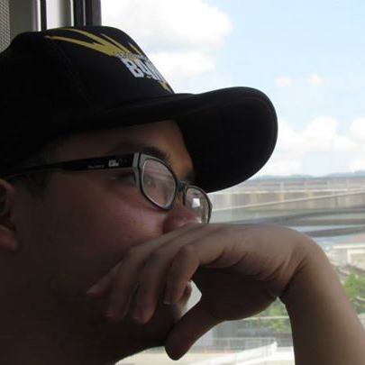


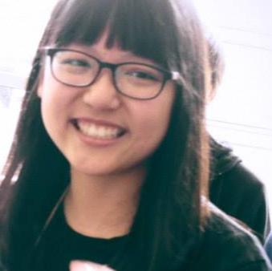
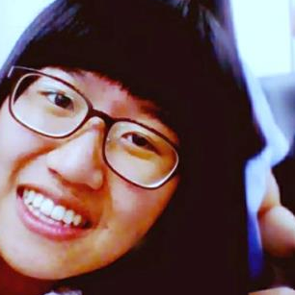
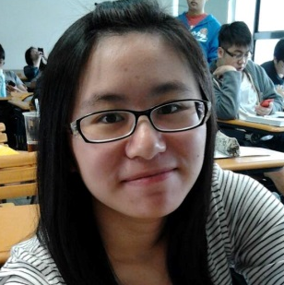
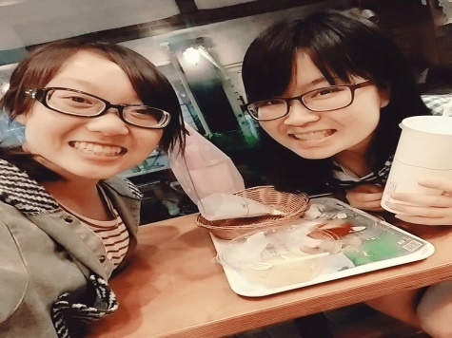
小組成員
資管二 林韋廷 20%
資管二 許聖謙 20%
資管二 邵家怡 20%
資管二 厲菀之 20%
資管二 陳伃晴 20%

Slide 4
原型 &目標
2.

Slide 5
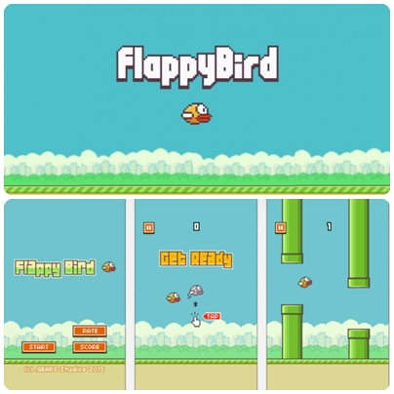
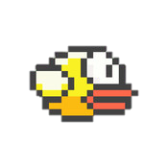
專案原型
Flappy
Bird

Slide 6
目標
抱持著 就算是在玩遊戲，
也能訓練手指肌肉協調 !
希望能達到寓教於樂的效果。

Slide 7
專案介紹
3.

Slide 8
外觀
背景
-美麗的城市造景
組成
-由一堆 正方形
和 所組成
方
形
方 形

Slide 9


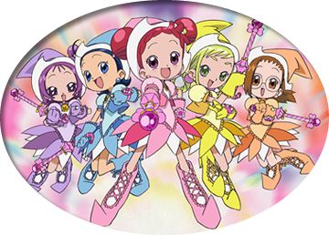
功能
MAGIC~
方方紅紅伸縮自如
變大變小
霹靂卡霹靂拉拉
波波莉娜貝貝魯多
好聽音樂

Slide 10
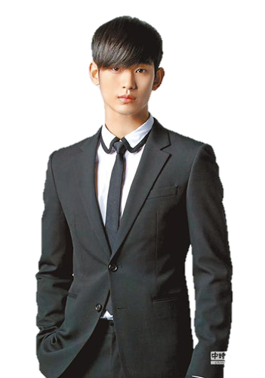
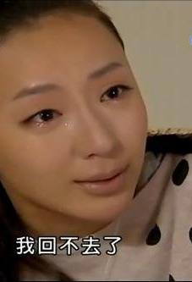
功能
督敏俊歐巴
時間暫停功能
可是…我們回不去了Game Over
是否繼續訊息
U are my
everything

Slide 11
比較
優勢
創新功能
例如:水管會動
缺點
整體不符合原先計畫

Slide 12


DEMO TIME

